Slide 1



SOUTENANCE DE STAGE
InfraSentinel-AI
Conception d’une solution basée sur l’Intelligence Artificielle et le Machine Learning pour la supervision proactive des environnements Windows, VMware et Hyper-V
Projet préparé par
Mehdi L'harti et Aya Benjilali
Cycle ingénieur Informatique & Réseaux | 01/07/2026 au 28/08/2026
Encadrement Nadir Sisah · Jaouad Tagnamas
Notes:
Présenter le projet comme une solution technologique construite à deux. Poser immédiatement l’objectif : détecter les signaux faibles avant qu’un incident ne devienne critique.
Sources :
Brief de soutenance fourni par l’utilisateur.
Fond abstrait original généré pour cette présentation, sans texte ni logo.
Inspiration de mouvement uniquement : https://youtube.com/shorts/xE2xMcus8b0 ; https://youtube.com/shorts/BJ4ePOMaL6o ; https://youtube.com/shorts/F6wVEgYtdCw ; https://youtu.be/RJDpRUKwaNo

Slide 2
SUPERVISER
Métriques • états • événements
InfraSentinel-AI • Mehdi L'harti et Aya Benjilali
02
Notes:
Marquer une pause. La supervision commence par une vision fiable de l’état présent, des métriques et des événements.

Slide 3
SUPERVISER
ANTICIPER
Passer d’une supervision réactive à une supervision proactive
Analyser les tendances avant le dépassement d’un seuil
InfraSentinel-AI • Mehdi L'harti et Aya Benjilali
03
Notes:
Relier les deux verbes. InfraSentinel-AI conserve la visibilité du monitoring et ajoute l’analyse de comportement, le risque et l’estimation de tendance.

Slide 4
Problématique
Et si l’on pouvait détecter un problème
avant qu’il ne devienne critique ?
CPU
RAM
DISQUE
surcharge
saturation
espace critique
RÉSEAU
SERVICE
COMPORTEMENT
dégradation
indisponible
inhabituel
InfraSentinel-AI • Mehdi L'harti et Aya Benjilali
04
Notes:
Formuler la question au jury, puis citer quelques situations concrètes. Le problème commun tient au délai : une alerte classique arrive souvent après l’apparition de la condition critique.

Slide 5
Monitoring traditionnel et supervision proactive
MONITORING TRADITIONNEL
INFRASENTINEL-AI
Métrique
Métriques
Comportement
Seuil
Anomalie
Problème
Tendance
Alerte
Risque
Alerte proactive
InfraSentinel-AI • Mehdi L'harti et Aya Benjilali
05
Notes:
Comparer les chaînes sans opposer artificiellement les outils. Le monitoring donne l’état présent. InfraSentinel-AI ajoute l’analyse du comportement, l’estimation de tendance et un score de risque.
Sources :
README.md
docs/ML.md
docs/PREDICTIVE_ANALYSIS.md

Slide 6
INFRA
SENTINEL
MONITORING
MACHINE LEARNING
AI
PRÉDICTION
Une plateforme centralisée qui relie collecte, analyse et décision opérationnelle
See. Understand. Anticipate.
InfraSentinel-AI • Mehdi L'harti et Aya Benjilali
06
Notes:
Présenter InfraSentinel-AI comme la réponse à la problématique. Les trois piliers restent complémentaires : observer, détecter des comportements atypiques et estimer le risque futur.
Sources :
README.md

Slide 7
Architecture globale
WINDOWS
AGENT
DJANGO REST API
CHANNELS / ASGI
RULES ENGINE
ML ENGINE
VMWARE
CONNECTOR
REACT
DASHBOARD
POSTGRESQL
REDIS / CELERY
WEBSOCKET
NOTIFICATIONS
HYPER-V
CONNECTOR
REST + événements
Collecte
Persistance et orchestration
Analyse et temps réel
Décision
InfraSentinel-AI • Mehdi L'harti et Aya Benjilali
07
Notes:
Lire l’architecture de gauche à droite. Les sources autorisées publient des métriques normalisées. Django centralise les données, PostgreSQL persiste l’historique, Redis et Celery orchestrent les traitements, puis le tableau de bord reçoit les résultats.
Sources :
README.md
docs/ARCHITECTURE.md
docs/ASYNC_TASKS.md
docs/REALTIME.md

Slide 8
Agent Windows
CPU
WINDOWS AGENT
Python + psutil
Heartbeat et lots de métriques
PROCESSUS
RAM
HOSTNAME
DISQUE
IP
RÉSEAU
OS
UPTIME
REST API
BACKEND
InfraSentinel-AI • Mehdi L'harti et Aya Benjilali
08
Notes:
Expliquer que l’agent collecte localement, s’enrôle avec un jeton temporaire et transmet des lots de métriques. La campagne locale a validé un agent Python réel, mais pas l’installation du service Windows avec élévation.
Sources :
docs/AGENT.md
docs/AGENT_INSTALLATION.md
docs/LOCAL_FINAL_VALIDATION_REPORT.md

Slide 9
Pipeline de données
01
02
03
04
05
06
07
COLLECTER
NORMALISER
STOCKER
ANALYSER
DÉTECTER
PRÉDIRE
ALERTER
La même métrique devient une décision exploitable grâce à un historique normalisé
Les alertes et anomalies passent en temps réel. Les risques prédictifs restent consultés séparément.
InfraSentinel-AI • Mehdi L'harti et Aya Benjilali
09
Notes:
Suivre une mesure de bout en bout. Insister sur la normalisation et la persistance, car les analyses de tendance et le Machine Learning exigent un historique cohérent.
Sources :
docs/METRICS.md
docs/ARCHITECTURE.md
docs/PREDICTIVE_ANALYSIS.md

Slide 10
Des métriques à l’intelligence
HISTORIQUE DE MÉTRIQUES NORMALISÉES
FENÊTRES 1 MIN ET FEATURES
ISOLATION FOREST
Score d’anomalie
ANALYSE DE TENDANCE
Pente, risque et ETA
ANOMALIE • SCORE • EXPLICATION
RISQUE • ETA • AVERTISSEMENT
DÉCISION OPÉRATIONNELLE
InfraSentinel-AI • Mehdi L'harti et Aya Benjilali
10
Notes:
Présenter deux voies distinctes : l’Isolation Forest produit une anomalie avec un score et une explication; l’analyse de tendance réalise séparément une projection linéaire avec risque et échéance estimée. Les deux aident ensuite l’opérateur à décider.
Sources :
docs/ML.md
docs/LOCAL_ML_VALIDATION.md
docs/PREDICTIVE_ANALYSIS.md

Slide 11
Isolation Forest
Principe
Les observations isolées rapidement du comportement général reçoivent un score plus atypique.
Dans le projet
6 features
200 estimateurs
Contamination 2 %
Validation sur données contrôlées
InfraSentinel-AI • Mehdi L'harti et Aya Benjilali
11
Notes:
Expliquer l’intuition sans équations. Un point éloigné du comportement habituel s’isole en peu de séparations. Le projet utilise six variables et un modèle versionné. La validation reste contrôlée et synthétique, sans vérité terrain réelle.
Sources :
docs/LOCAL_ML_VALIDATION.md

Slide 12
Analyse prédictive
70
RISQUE SUR 100
Tendance croissante
+4 points par heure
Franchissement estimé
environ 3 h 45
Estimation linéaire sur données contrôlées, jamais une certitude de panne
Base : moyenne glissante 70 % • dernière valeur 74 % • seuil de règle 85 %
InfraSentinel-AI • Mehdi L'harti et Aya Benjilali
12
Notes:
Présenter ce graphique comme une estimation explicable. Le scénario contrôlé a une moyenne glissante de 70 %, une dernière valeur de 74 %, une progression de 4 points par heure et un seuil de règle à 85 %. Le système retourne un risque de 70 et une échéance d’environ 3 h 45 après le probe, sans prétendre prédire une panne certaine.
Sources :
docs/LOCAL_ML_VALIDATION.md
docs/PREDICTIVE_ANALYSIS.md
docs/PFE_DEMO.md

Slide 13
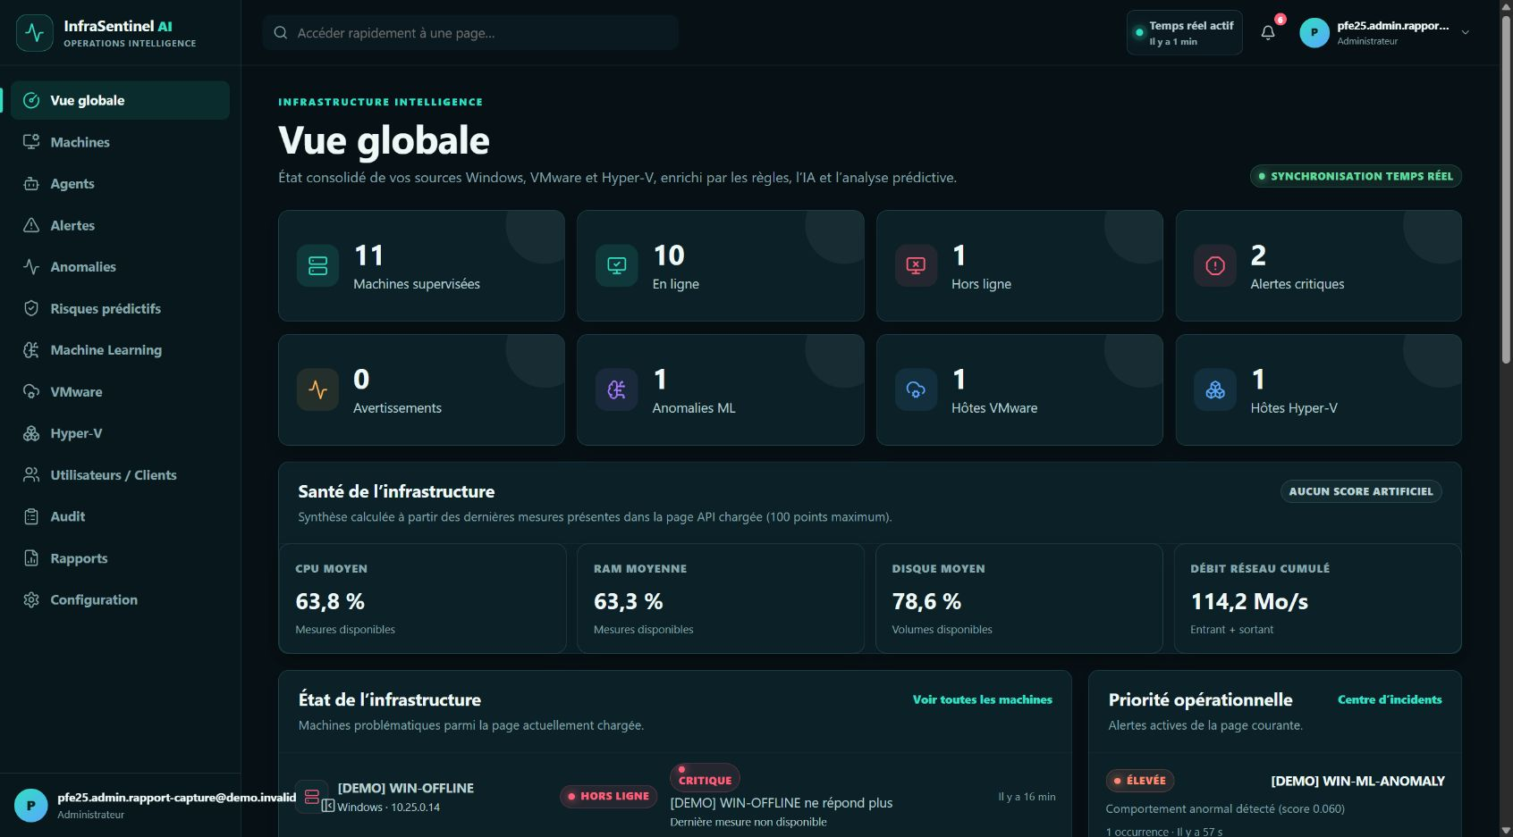
Tableau de bord opérationnel
CAPTURE RÉELLE DU PROJET
Données de démonstration marquées synthétiques PFE25
InfraSentinel-AI • Mehdi L'harti et Aya Benjilali
13
Notes:
Faire lire la vue globale : machines en ligne, incidents, anomalie ML et santé de l’infrastructure. Préciser que cette capture utilise les données synthétiques PFE25, explicitement marquées comme telles.
Sources :
.codex-docwork/captures/figure-05-dashboard.png
README.md

Slide 14
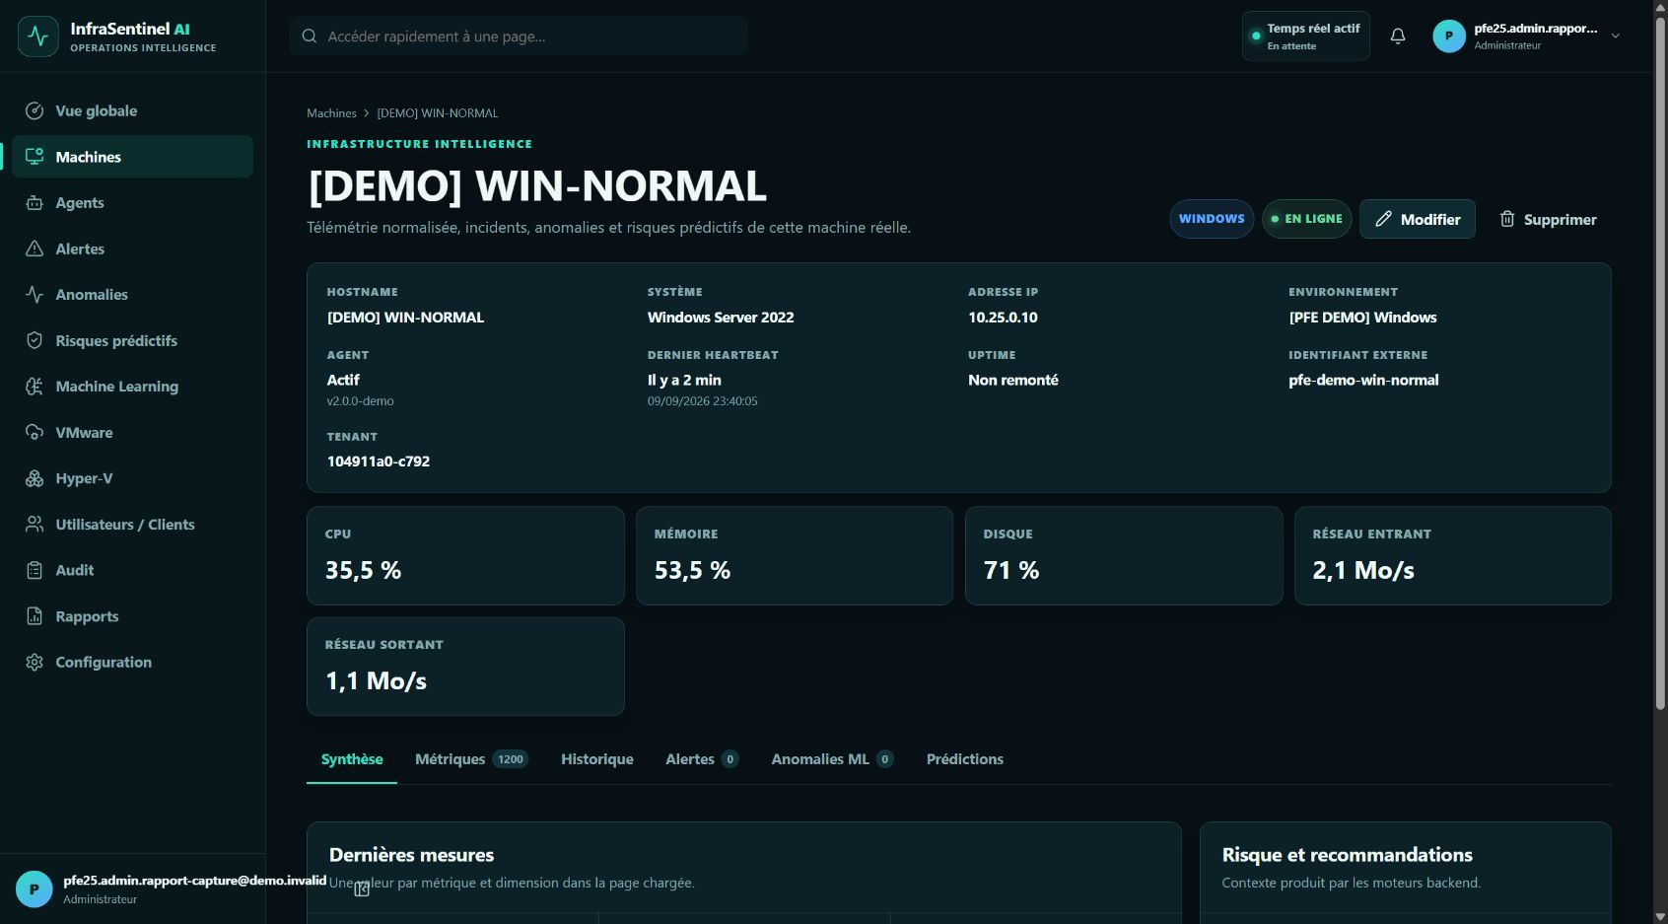
Détail d’une machine supervisée
Mesures en direct
CAPTURE DU PROJET · DONNÉES SYNTHÉTIQUES PFE25
CPU, mémoire, disque, réseau, état et contexte de risque réunis dans la même fiche
InfraSentinel-AI • Mehdi L'harti et Aya Benjilali
14
Notes:
Le déplacement Morph doit donner l’impression d’entrer dans la machine sélectionnée. Montrer la télémétrie normalisée, le heartbeat et les onglets d’historique, d’alertes, d’anomalies et de prédictions.
Sources :
.codex-docwork/captures/figure-07-machine-detail.png
docs/DASHBOARD.md

Slide 15
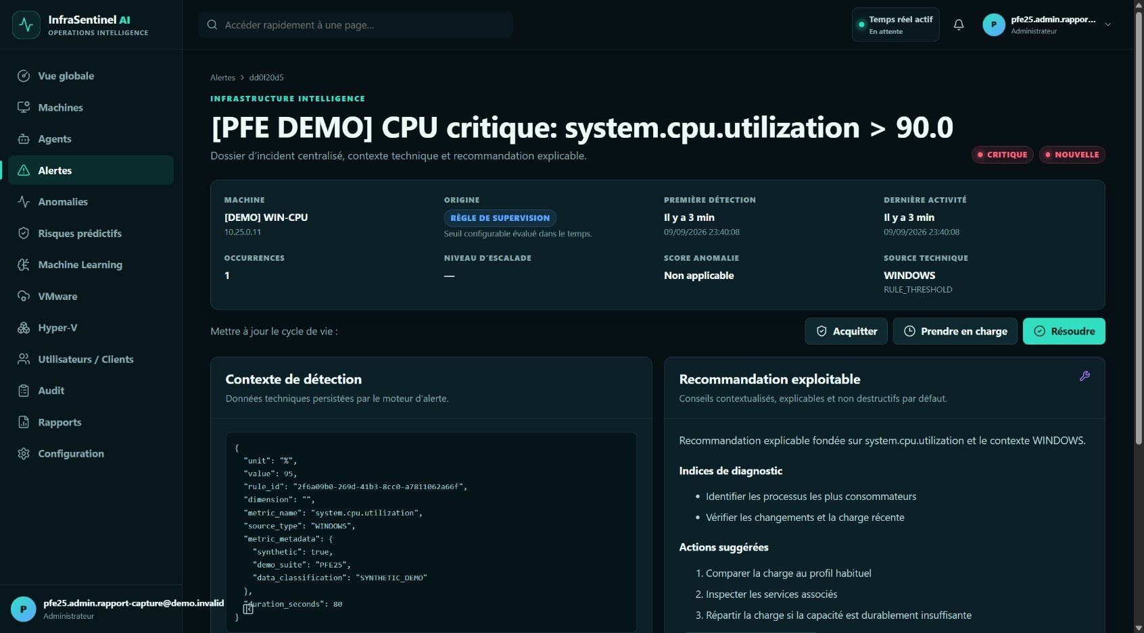
Alertes intelligentes
PROBLÈME
MÉTRIQUE
RÈGLE OU
ANALYSE ML
SÉVÉRITÉ
DÉDUPLICATION
ET COOLDOWN
NOTIFICATION
ET ACTION
INFO
WARNING
CRITICAL
Recommandations non destructives
InfraSentinel-AI • Mehdi L'harti et Aya Benjilali
15
Notes:
Décrire le cycle complet d’une alerte. Le moteur évite les doublons, applique un cooldown et associe une recommandation explicable. Les actions proposées restent non destructives par défaut.
Sources :
docs/ALERT_ENGINE.md
docs/RECOMMENDATIONS.md
.codex-docwork/captures/figure-12-alerts-recommendation.png

Slide 16
Supervision en temps réel
AGENT
REST API
BACKEND
WEBSOCKET
DASHBOARD
Événements persistés
Ticket à usage unique
Rejeu après reconnexion
Le dashboard reçoit les alertes et anomalies sans rechargement de page
InfraSentinel-AI • Mehdi L'harti et Aya Benjilali
16
Notes:
Expliquer le chemin d’un événement jusqu’au navigateur. La validation réseau a connecté deux clients, rejoué un événement manqué après reconnexion et rejeté la réutilisation d’un ticket.
Sources :
docs/REALTIME.md
docs/LOCAL_FINAL_VALIDATION_REPORT.md

Slide 17
Sécurité et isolation multi-tenant
ADMIN
CLIENT A
Machines A
Alertes A
Utilisateurs A
JWT
RBAC
RATE LIMITING
SUPERVISOR
AGENT ENROLLMENT TOKEN
TECHNICIAN
API PROTÉGÉES
CLIENT B
Machines B
Alertes B
Utilisateurs B
CLIENT
AUDIT
ISOLATION
InfraSentinel-AI • Mehdi L'harti et Aya Benjilali
17
Notes:
Montrer que le rôle contrôle l’action et que le tenant contrôle le périmètre de données. La campagne a vérifié qu’un client ne voit pas les objets d’un autre client et qu’un agent cross-tenant reçoit un refus.
Sources :
docs/SECURITY_AUDIT.md
docs/AUDIT_LOGS.md
docs/LOCAL_FINAL_VALIDATION_REPORT.md

Slide 18
Environnements supervisés
WINDOWS
VMWARE
HYPER-V
VALIDÉ EN LOCAL
INTÉGRATION PRÉPARÉE
INTÉGRATION PRÉPARÉE
Agent Python réel
Heartbeat et métriques
Machine ONLINE / OFFLINE
Service Windows non validé
Connecteur et normalisation
Tests avec mocks
Aucun vCenter réel autorisé
Validation externe requise
Collecteur PowerShell
Tests avec mocks
Get-VM sans permission
Validation administrateur requise
Objectif : centraliser plusieurs environnements sans confondre préparation technique et validation réelle
InfraSentinel-AI • Mehdi L'harti et Aya Benjilali
18
Notes:
Être précis sur le niveau de preuve. Windows a été exercé avec un agent Python réel. VMware et Hyper-V disposent du code, des normaliseurs et des tests simulés, mais aucune collecte réelle n’a été validée.
Sources :
docs/VMWARE.md
docs/HYPERV.md
docs/LOCAL_FINAL_VALIDATION_REPORT.md

Slide 19
Tests et validation
VALIDÉ
PostgreSQL, Redis et Celery
WebSocket
RBAC et isolation client
Sécurité applicative
Agent Python réel
LIMITES
VMware et Hyper-V réels
Service Windows et reboot
SMTP externe et WAN
Dataset ML réel labellisé
203 tests backend : 6 ignorés, 0 échec • Frontend : 64/64 • Agent : 26/26
InfraSentinel-AI • Mehdi L'harti et Aya Benjilali
19
Notes:
Présenter d’abord les preuves, puis les limites. Les barres montrent la taille des trois suites, pas une comparaison de qualité. La campagne courante compte 203 tests Django, dont six ignorés et aucun échec, 64 tests frontend réussis et 26 tests agent réussis.
Sources :
README.md
docs/README.md
docs/LOCAL_FINAL_VALIDATION_REPORT.md

Slide 20
Avant et avec InfraSentinel-AI
AVANT
AVEC INFRASENTINEL-AI
01
Réaction après dépassement
01
Analyse proactive
02
Analyse manuelle
02
Détection d’anomalies
03
Seuils isolés
03
Tendance et risque
04
Anticipation limitée
04
Recommandation explicable
Le résultat attendu : réduire le délai entre le signal faible et la décision
InfraSentinel-AI • Mehdi L'harti et Aya Benjilali
20
Notes:
Résumer la valeur apportée sans promettre une suppression des incidents. Le système réduit le temps d’analyse en regroupant les métriques, les règles, le ML, la tendance et les recommandations.
Sources :
README.md
docs/RECOMMENDATIONS.md

Slide 21
Perspectives
01
02
03
VMware
Hyper-V
Machine Learning
Validation sur vCenter réel
Validation avec droits administrateur
Données réelles labellisées et dérive
04
05
06
Remédiation
Maintenance prédictive
Déploiement entreprise
Actions automatiques encadrées
Modèles enrichis par incident
Charge durable, SMTP et WAN privé
InfraSentinel-AI • Mehdi L'harti et Aya Benjilali
21
Notes:
Présenter chaque élément comme une perspective. La priorité consiste à obtenir de vraies infrastructures VMware et Hyper-V, puis des données ML labellisées. L’automatisation doit rester encadrée et réversible.
Sources :
docs/LOCAL_FINAL_VALIDATION_REPORT.md
docs/VMWARE.md
docs/HYPERV.md

Slide 22
SEE THE PROBLEM
BEFORE IT BECOMES
THE PROBLEM
InfraSentinel-AI
QUESTIONS ?
Merci pour votre attention
Mehdi L'harti et Aya Benjilali
Notes:
Conclure en une phrase : InfraSentinel-AI transforme un flux de métriques en signaux opérationnels, avec une validation locale solide et des limites clairement assumées. Inviter ensuite les questions.

